Slide 1
Politique de Santé Canada sur la mise en œuvre de la partie VII de la Loi sur les langues officielles
Présentation – Symposium des langues officielles
Bureau d’appui aux communautés de langue officielle
Santé Canada
18 novembre 2025

Slide 2

Politique de Santé Canada sur la mise en œuvre de la partie VII de la Loi sur les langues officielles
Contexte
Loi sur les langues officielles modernisée (LLO) – 2023
Renforcement de la partie VII avec des engagements à l’échelle du gouvernement à :
  Favoriser la vitalité des communautés de langue officielle en situation minoritaire (CLOSM);
  Promouvoir la pleine reconnaissance et l’usage de l’anglais et du français;
  Protéger et promouvoir la langue française (y compris au Québec); et
  Renforcer les possibilités d’apprentissage tout au long de la vie pour les CLOSM dans leur propre langue.
Obligations des institutions fédérales
  Mener des analyses d’impact pour toutes les initiatives
    Basées sur des activités de dialogue/consultation, sur la recherche et les données;
  Prendre des mesures positives pour mettre en œuvre les engagements de la partie VII;
  Promouvoir l’inclusion de clauses linguistiques dans les ententes avec les provinces et territoires;
  Considérer les possibilités d’éviter, ou du moins d’atténuer, les impacts négatifs directs que les décisions structurantes de l’institution fédérale pourraient avoir sur les engagements de la partie VII; et
  Documenter ces processus / surveiller les progrès / rapporter les réalisations.
1
Notes:
Analyses d'impact pour les nouvelles initiatives et celles existantes.
Exemples de mesures positives : réserver des fonds pour les CLOSM dans les programmes de subventions et de contributions, adapter les stratégies et politiques de communication aux besoins et priorités des CLOSM.
Clauses linguistiques : ne peuvent pas être imposées aux PT, mais nous devons être en mesure de démontrer que nous les avons encouragés à inclure de telles clauses.
Exemples de décisions structurantes : création/cessation d'un programme ou d'une politique ; modifications substantielles d'un programme ; réduction ou réaffectation de fonds ; décisions nécessitant l'approbation dans le cadre d'un mémoire au Cabinet ou d'une soumission au Conseil du Trésor.

Slide 3

Politique de Santé Canada sur la mise en œuvre de la partie VII de la Loi sur les langues officielles
Politique – Objectif
Vise à faciliter la conformité de Santé Canada à la partie VII de la LLO
  Applique la partie VII au contexte de Santé Canada
  Traduit le jargon juridique en langage accessible
    Inclut un glossaire de termes et de concepts importants
  Définit les rôles et les responsabilités
  Présente des outils utiles et obligatoires, tels que :
    Outil d’analyse d’impact de la partie VII
    Liste de contrôle pour la participation du public
    Outil de suivi et d’évaluation des mesures positives sous la partie VII
  Fournit des ressources
    Bureau d’appui aux communautés de langue officielle de Santé Canada (BACLO)
    Services juridiques
2
Notes:
La Politique a été élaborée en collaboration avec Justice Canada, avec la contribution du Secrétariat du Conseil du Trésor et de Patrimoine canadien.

Slide 4

Politique de Santé Canada sur la mise en œuvre de la partie VII de la Loi sur les langues officielles
Politique – Résultats attendus
La Politique transforme les obligations juridiques en résultats escomptés mesurables. P. ex.:
  Toutes les initiatives menées ou soutenues par Santé Canada incluent, dans la mesure du possible, des mesures positives pour promouvoir la vitalité des CLOSM.
  Pour toutes les décisions structurantes de Santé Canada, les impacts négatifs directs sur les engagements de la partie VII sont évités ou du moins pris en compte et incluent des mesures d’atténuation appropriées.
  Des mesures nécessaires sont prises pour promouvoir l’inclusion de clauses linguistiques dans la négociation de tous les accords entre Santé Canada et les gouvernements des provinces et territoires.
3
Notes:
Objectifs « SMART »
Remarque : « dans la mesure du possible » ne signifie pas que ces mesures sont optionnelles.
En cas de litige, le Ministère devra démontrer que la mise en œuvre de ces mesures n’était pas possible.
Liste complète des résultats attendus :
6.2.1 Sur la base de l’analyse, il faut examiner si les initiatives dirigées ou soutenues par Santé Canada peuvent favoriser les engagements du gouvernement du Canada en matière de langues officielles, tels qu’énoncés aux paragraphes 41(1) à (3) de la LLO. Ces considérations et analyses doivent être documentées pour toutes les initiatives.
6.2.2 Toutes les initiatives dirigées ou soutenues par Santé Canada incluent, dans la mesure du possible, des mesures positives pour promouvoir la vitalité des CLOSM (LLO art. 41 (1)a)).
6.2.3 Toutes les initiatives dirigées ou soutenues par Santé Canada qui permettent l’apprentissage dans un contexte formel, non formel ou informel incluent, dans la mesure du possible, des mesures positives pour permettre aux membres des CLOSM d’accéder à un apprentissage de qualité dans leur propre langue (LLO art. 41(3)).
6.2.4 Toutes les initiatives dirigées ou soutenues par Santé Canada comprennent, dans la mesure du possible, des mesures positives pour promouvoir la dualité linguistique (favorisant la pleine reconnaissance et l'utilisation de l'anglais et du français (LLO art. 41 (1)(b)) et pour promouvoir et protéger la langue française (LLO art. 41 (2)).
6.2.5 Pour toutes les décisions structurantes de Santé Canada, les impacts négatifs directs sur la vitalité des CLOSM, sur le développement des possibilités d'apprentissage pour les CLOSM, sur la pleine reconnaissance de l'anglais et du français, ou sur la promotion et la protection de la langue française sont évités ou au moins pris en compte et incluent des mesures d'atténuation appropriées (LLO art. 41(7)(b)).
6.2.6 Des mesures nécessaires sont prises pour promouvoir l'inclusion de clauses linguistiques officielles adaptées dans la négociation de tous les accords entre Santé Canada et un gouvernement provincial ou territorial, conformément aux règlements découlant de la LLO (LLO art. 41(7)(a.1)).
Ces mesures doivent être prises en plus des autres mesures positives énumérées ci-dessus, selon le cas.
6.2.7 Toutes les stratégies de Santé Canada concernant l’élimination des biens immobiliers excédentaires tiennent compte des besoins et des priorités des minorités linguistiques anglophones ou francophones dans la province ou le territoire où le bien immobilier est situé (LLO art. 41.1(1)).

Slide 5

Politique de Santé Canada sur la mise en œuvre de la partie VII de la Loi sur les langues officielles
Politique – Processus
La Politique détaille comment mettre en œuvre les obligations de la partie VII tout au long du cycle de vie des initiatives de Santé Canada :
  Planification stratégique;
  Développement de politiques et de programmes;
  Mise en œuvre;
  Surveillance/évaluation; et
  Reddition de comptes.
Le processus doit être documenté.
  La documentation pourrait servir à :
    Reddition de comptes (par exemple au SCT, Patrimoine canadien, Parlement);
    Appuyer des changements aux initiatives; et
    Fournir des preuves dans le cas d’une enquête menée par le commissaire aux langues officielles ou lors d’un litige.
4

Slide 6

Politique de Santé Canada sur la mise en œuvre de la partie VII de la Loi sur les langues officielles
Risques
La LLO impose des obligations et est juridiquement contraignante; la politique traduit les exigences de la LLO au contexte ministériel.
Le non-respect des exigences de la LLO pourrait entraîner des risques juridiques et opérationnels pour le ministère, tels que :
  Plaintes au commissaire aux langues officielles;
  Litiges pour faire respecter les exigences; and
  Examens parlementaires et audits / évaluations du SCT.
5

Slide 7

Politique de Santé Canada sur la mise en œuvre de la partie VII de la Loi sur les langues officielles
Politique – Outils et Soutien
Outils:
  Outil d’analyse d’impact sur la partie VII de la Loi sur les langues officielles
  Liste de vérification pour la participation du public en langues officielles
  Outil de surveillance et d’autoévaluation des mesures positives de Santé Canada en vertu de la partie VII de la LLO
Soutien:
  BACLO
    Formation sur la partie VII de la LLO
    Secrétariat du Comité consultatif fédéral du portefeuille de la Santé pour les CLOSM
    Recherche et données sur les besoins et priorités des CLOSM
    Attestations pour les documents du Cabinet et du Conseil du Trésor
    Conseils sur les exigences de la partie VII
    Programme pour les langues officielles en santé
  Services juridiques
    Fournir des conseils sur les exigences et la conformité à la partie VII
6

Slide 8

Politique de Santé Canada sur la mise en œuvre de la partie VII de la Loi sur les langues officielles
Prochaines étapes/diffusion
Lancement officiel de la politique par le sous-ministre et la championne pour les LO.
Séances d’information menées par le BACLO aux comités exécutifs et au personnel des directions générales.
Liens vers la politique et les outils partagés dans les Nouvelles diffusées de Santé Canada et disponibles dans le Centre d’information de Santé Canada sur la mise en œuvre de la partie VII de la LLO.
Des références à la politique et aux outils seront incluses dans les sessions de formation du BACLO sur la partie VII de la LLO (offertes trois fois par année).

Slide 9
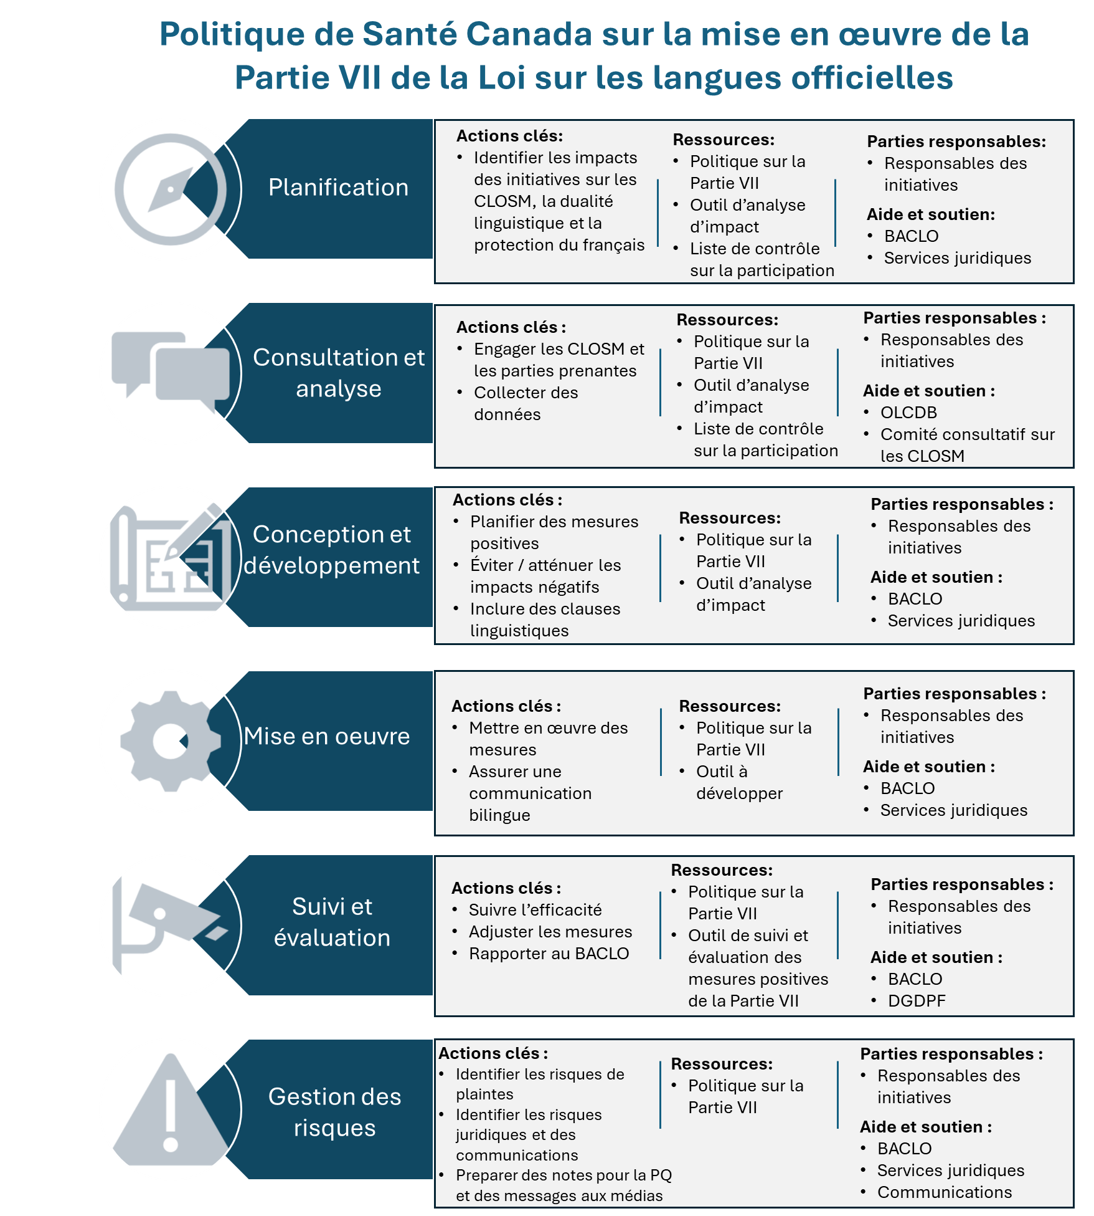
Politique de Santé Canada sur la mise en œuvre de la partie VII de la Loi sur les langues officielles
Détaille les actions clés à entreprendre à chaque étape du cycle
Réfère aux ressources disponibles pour guider les employé(e)s
Fournit de l’information sur les groupes à l’interne pouvant offrir du soutien et/ou des conseils, au besoin
Aide mémoire

Slide 10

Politique de Santé Canada sur la mise en œuvre de la partie VII de la Loi sur les langues officielles
Questions?

